Slide 1
“오늘 뭐 입지?”
이은성

Slide 2
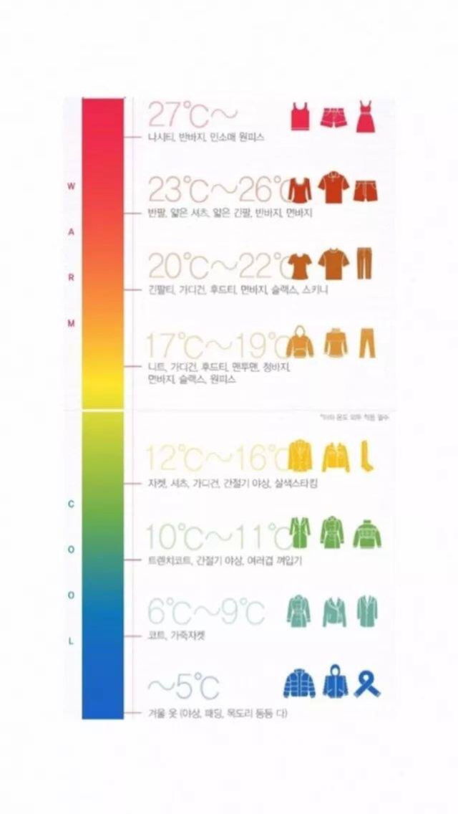
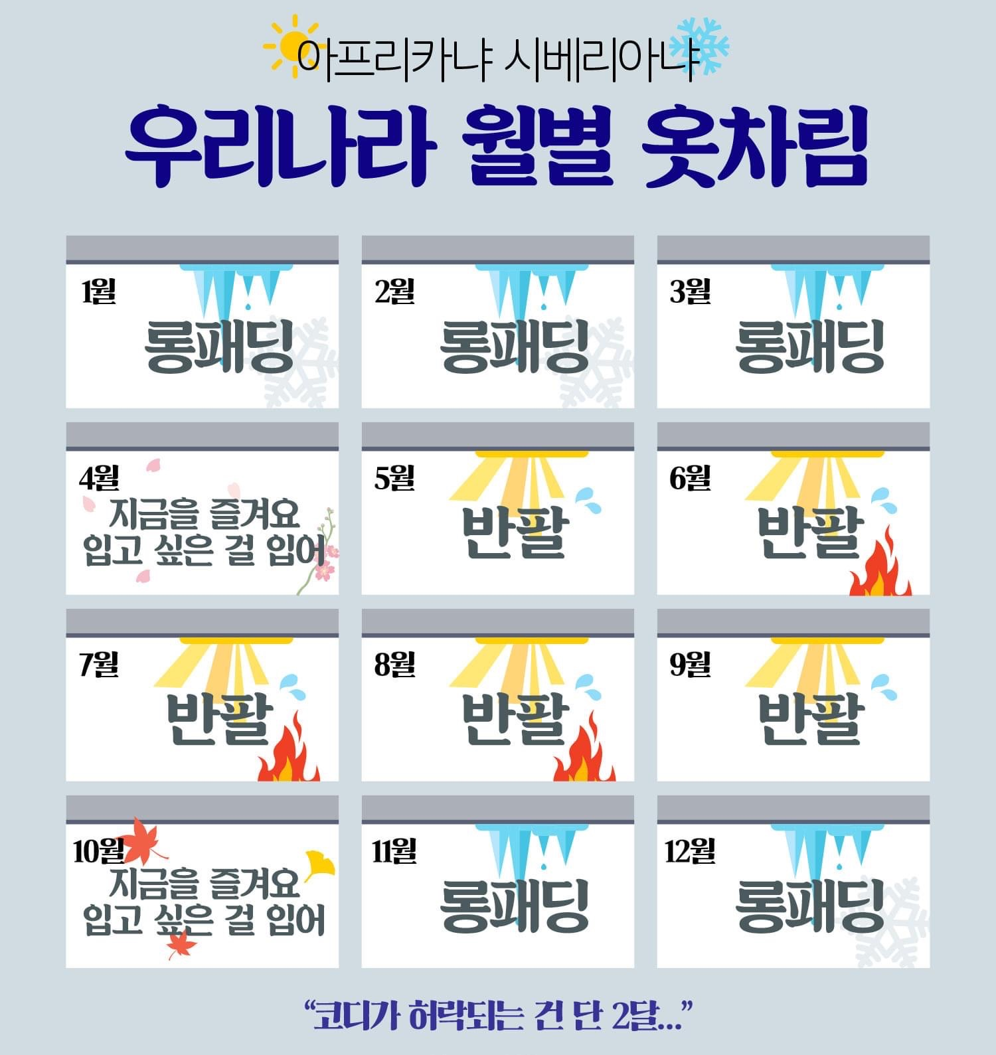

Slide 3
<Main>
오늘 뭐 입지?
지역
▼
▼
▼
도
시
동
성별
▼
▼
▼
성별
office / casual
sporty / daily
▼
sporty / pants / skirt

Slide 4
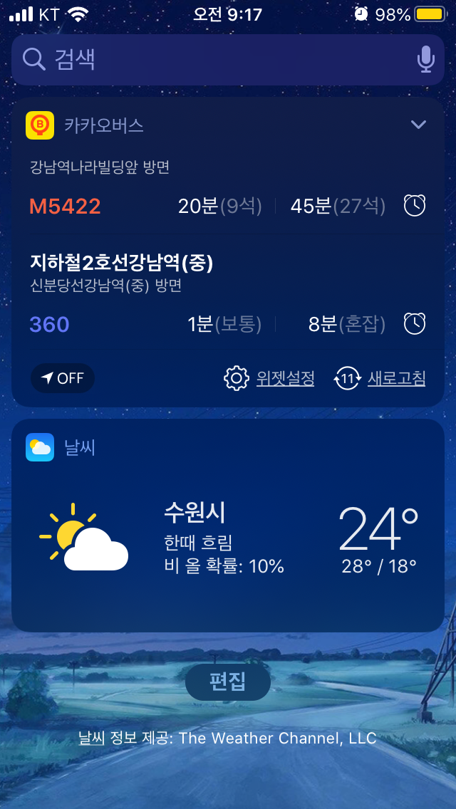
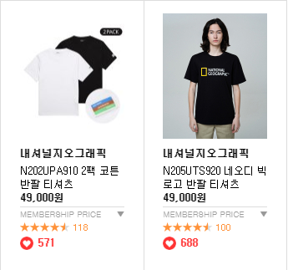
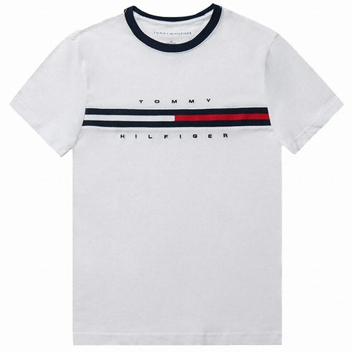
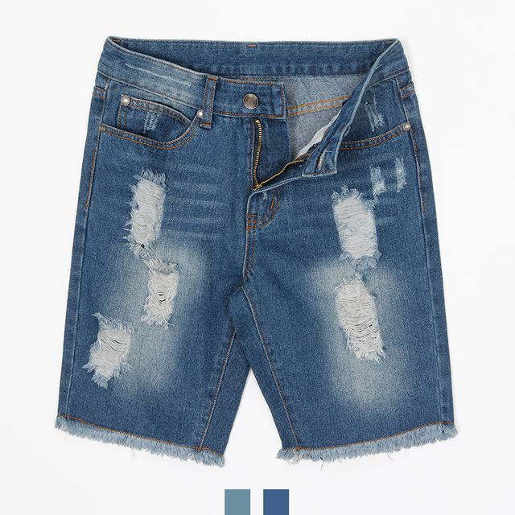
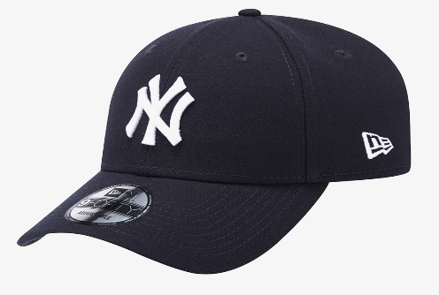
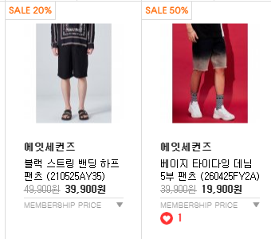
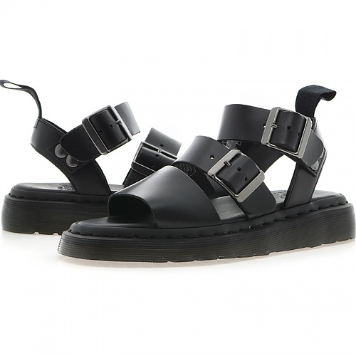
2020년 6월 12일 오늘의 OOTD 추천!
styling Tips!

Slide 5
